Slide 1

Android Programlamaya Giriş MEESSOzluk
HAZIRLAYAN – SUNAN
Ad-Soyad : Muhammed Esad SANCAKTUTAN
Okul No : 19MY93007
Danışman : Öğr. Gör. Nilgün İNCEREİS

Slide 2
Android Studio
İnsanların işini kolaylaştırmak amacıyla birçok özelliğe sahip ve Google tarafından önerilen programdır.
En iyi özelliklerinden biri kendi projemizi sanal cep telefonundan projemizi istediğimiz şekilde görebiliyor olmamız.
GitHub entegrasyonuna sahip olması.
C++ ve NDK(Native Development Kit) desteğinin olması gibi birçok özelliğe sahiptir.

Slide 3
Kotlin Dilinin Temelleri
Değişkenler
Integer
Kesirli Sayılar
String
Boolean
Birbirine Çevirmek

Slide 4
Kotlin’de Değişkenler
Kotlin’de bir değişken tanımlamak için 2 yol vardır.
Değişken tipini yazmasak da Kotlin veri tipini otomatik algılar.
Değişemez değişkenler val ile gösterilir.
Değişebilir değişkenler var ile gösterilir.

Slide 5
Kotlin’de Sabitler
Kotlin’de sabitler val ile gösterilir.
Değişkenleri tanımlarken var kullanırsak sonradan değiştirebiliriz, val kullanırsak sonradan değiştiremeyiz.
Val ve Var Farkı
Val (Immutablereference) = val anahtar kelime kullanılarak yapılan değişken sonradan değiştirilemez. Başka bir değer ataması yapılamaz.
Var (Mutablereference) = var anahtar kelime kullanılarak yapılan değişken istenildiği zaman başka bir değer ataması yapılabilir.

Slide 6
Kotlin’de Veri Tipleri
Sayısal Veri Tipleri
Kotlin’deki sayısal veri tipleri 6 çeşittir.
Byte
Short
Int
Long
Float
Double

Slide 7
Kotlin’de Veri Tipleri
Byte
Byte veri türü bellekte 8 bitlik alan kaplar max kapasitesi 127 minimum alabileceği değer -128 dir.
Short
Short veri türü belleğimize 16 bitlik alan kaplar max alabileceği değer 32767 min alabileceği değer -32768.
Int
Integer veri türü bellekte 32 bitlik bir alan kaplar min değer -2147483648 max değer 2147483647 değerleri alır.
Long
Float
Double

Slide 8
Kotlin’de Ekrana Yazdırma
Kotlin’de ekrana yazdırmak için 2 adet metod var:
print()
println()
Değişken Tanımlama ve Atama
Defining(Tanımlama)
val yas : Int
Initialize( Atama)
yas = 20
Tanımlama ve Atama
val yas : Int = 20

Slide 9
PROJEM
Bu uygulama çocuklar için yapılmış, hayvanların fotoğraflarını ve isimlerini iki farklı dille (Türkçe, İngilizce) dilleriyle öğrenilmesi ve çocukların hayvanları tanıması için yapılmıştır.

Slide 10
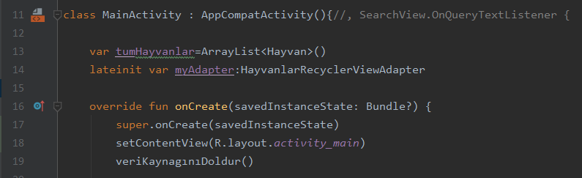
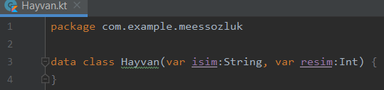
MainActivity
RecyclerView oluşturmadan önce MainActivity içerisine veriKaynagınıDoldur fonksiyonunu oluşturuyoruz.
HayvanActivity
Hayvanlarımızı içerecek ArrayList için hayvan adında sınıf oluşturuyoruz.

Slide 11
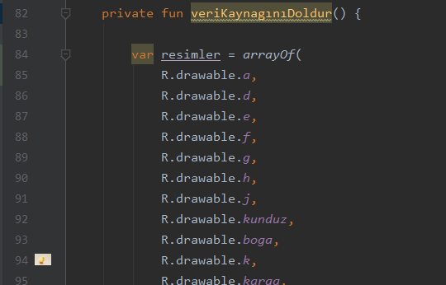
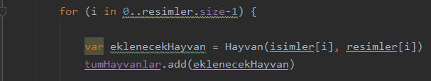
MainActivity
Hayvanların resimlerini tutabileceğimiz array oluşturuyoruz.

Slide 12
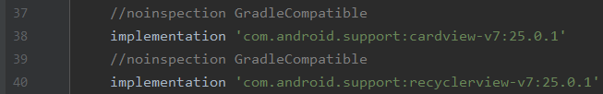
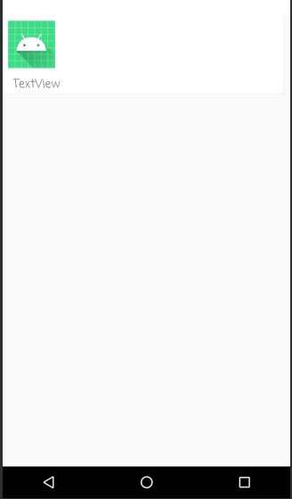
Projemizde RecyclerView ve CardView kullanacağımızdan dolayı ilk olarak sınıflarını ekliyoruz.
tek_uye.xml
tek_uye adında layout oluşturuyoruz.
tek_uye’de CardView ve içerisine ConstraintLayout kullanıyoruz.
ImageView ve TextView ekliyoruz.

Slide 13
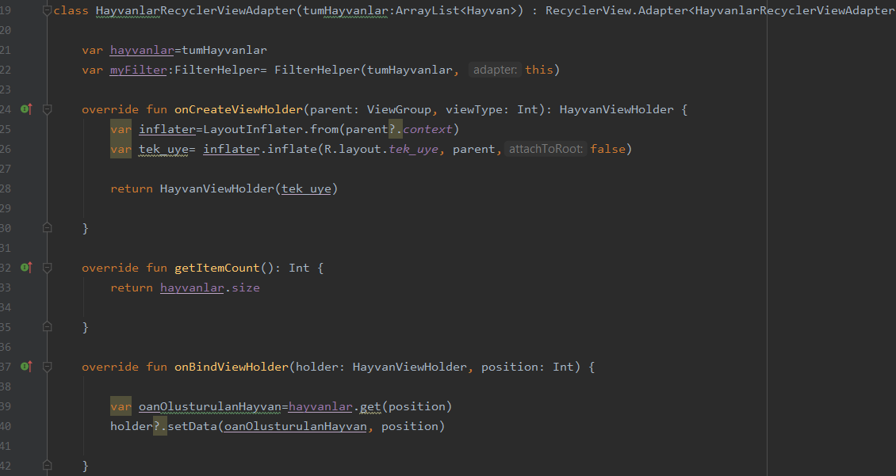
HayvanlarRecyvlerViewAdapter
Oluşturduğumuz HayvanlarRecyclerViewAdapter sınıfında veri atamalarını yaptık.

Slide 14
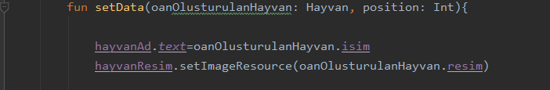
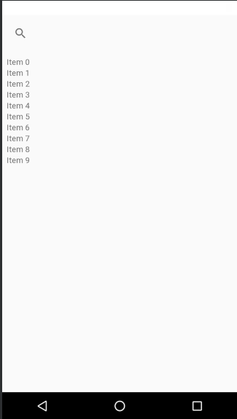
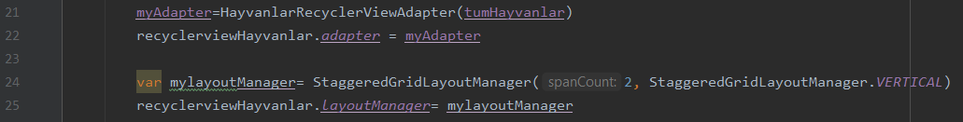
Güncellenen hayvanlarının bilgilerinin gösterme işlemini yaptık.
activit_main.xml
MainActivity içinde RecyclerView kullanıyoruz.
MainActivity ile atama yapıyoruz.

Slide 15
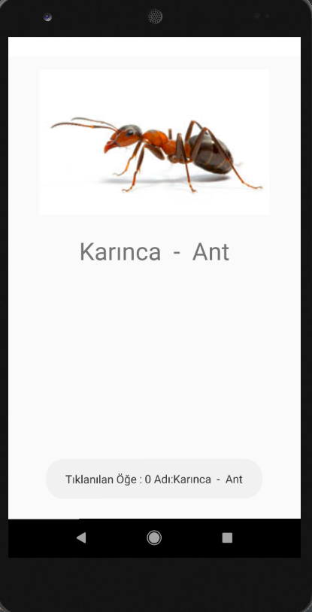
HayvanlarRecyvlerViewAdapter
Hangi ögeye tıkanıldığını mesaj olarak yazdırdık.

Slide 16
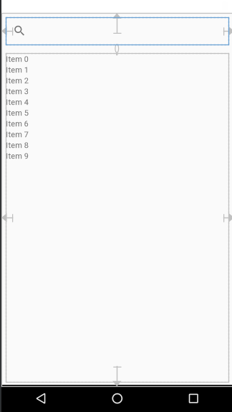
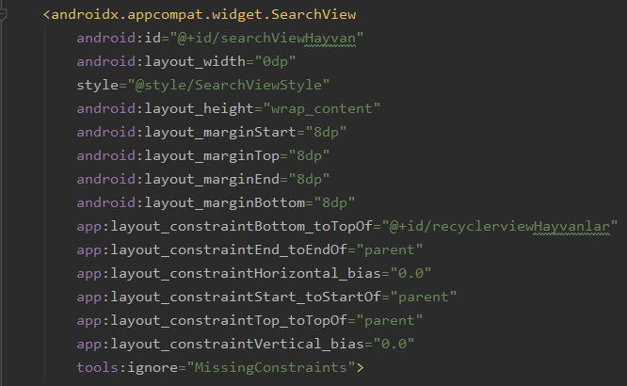
Res klasöründen menü(filtre_menü) oluşturduk.
Uygulamamıza SearchView özelliğini eklemek için.

Slide 17
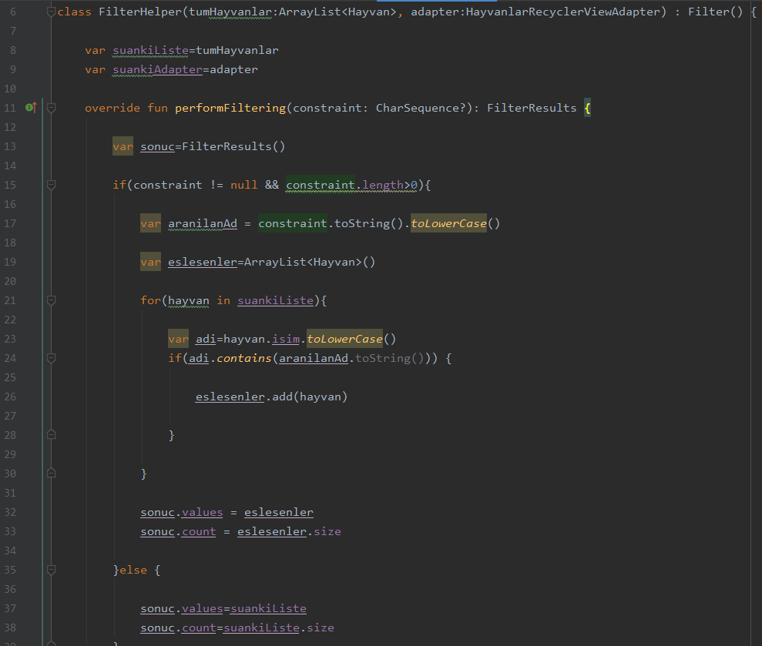
FilterHelper
Filtreleme işlemi yapmak için FilterHelper sınıfı oluşturuyoruz.

Slide 18
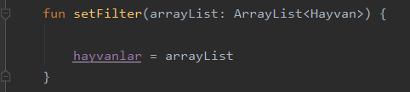

HayvanlarRecyvlerViewAdapter
Filtreleme işlemi için HayvanlarRecyclerViewAdepter sınıfına fonksiyon oluşturduk.
Arraylist nesnesi filtrelenmiş sonuçları içerir.,
Adapter sınıfı içinde oluşturulan filter tipindeki nesneyi döndürür.

Slide 19
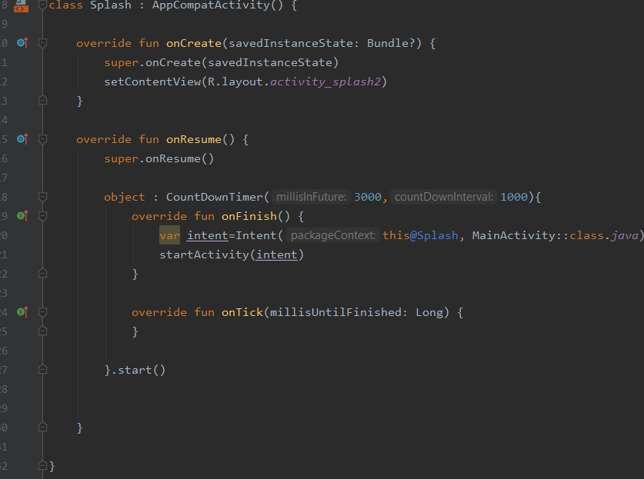
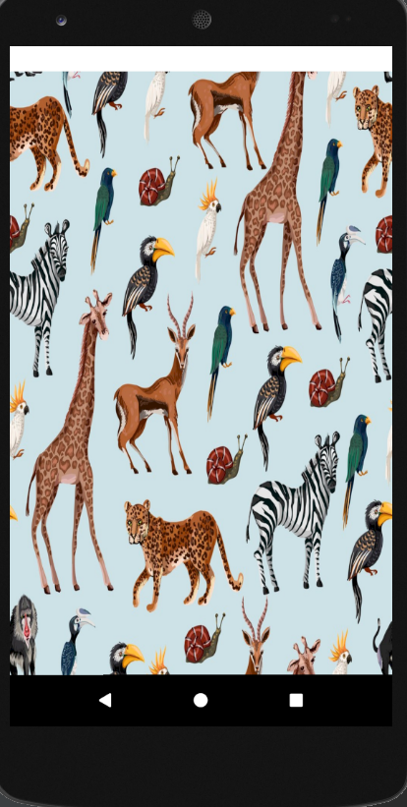
Splash
Uygulamamıza Splash Screen ekledik.
Splash ekranın özelliklerini nereye geçiş yapılacağını ayarladık.

Slide 20
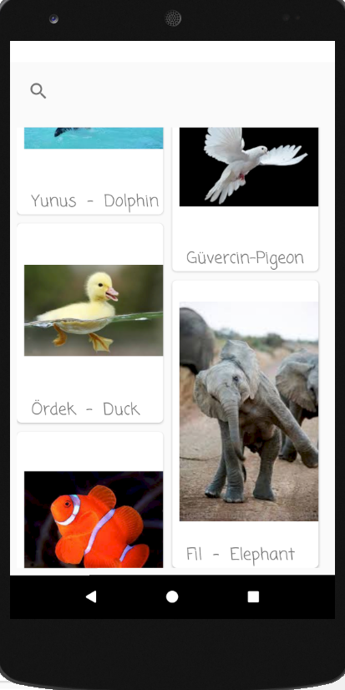
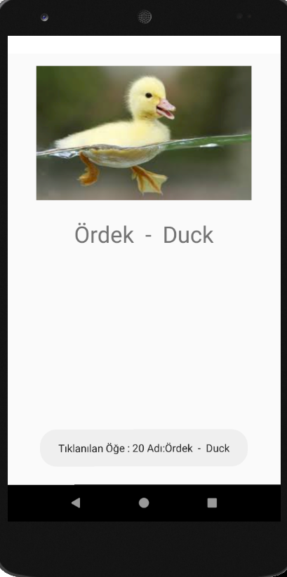
DetayActivity
DetayActicity oluşturduk. (Adapter ile başka veri arasında ki veri alışverişini sağlamak için)
Tıkladığımız hayvanı başka bir activitye yönlendirme işlemi yapmak için DetayActivity oluşturduk.

Slide 21
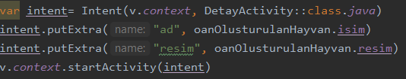
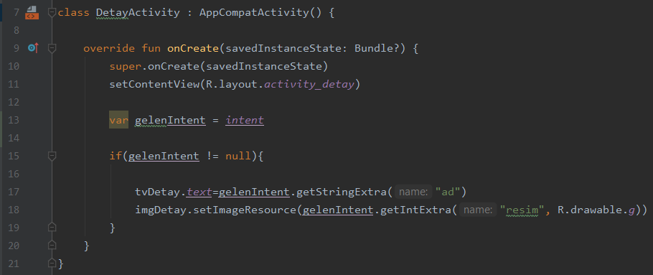
HayvanlarRecyvlerViewAdapter
Önceden toast için oluşturduğumuz setOnClickListener altına ekledik.
DetayActivity

Slide 22
Özet
-DetayActivity
-FilterHelper
-Hayvan
-HayvanlarRecyclerViewAdapter
-MainActivity
-Splash
-CardView
-RecyclerView
-SearchView

Slide 23
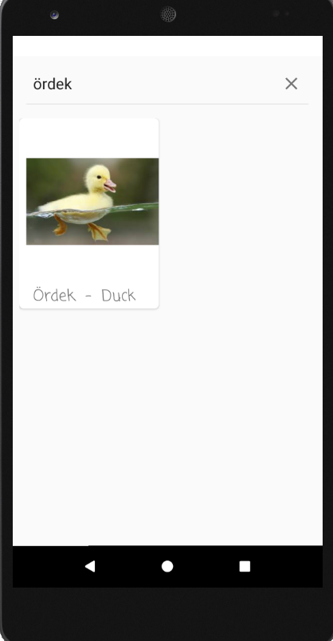
Uygulama
MEESSOzluk

Slide 24
Android Programlamaya Giriş MEESSOzluk
Ad-Soyad : Muhammed Esad SANCAKTUTAN
Okul No : 19MY93007
Danışman : Öğr. Gör. Nilgün İNCEREİS

